Slide 1
صناعة-الموارد-البشرية-

Slide 2
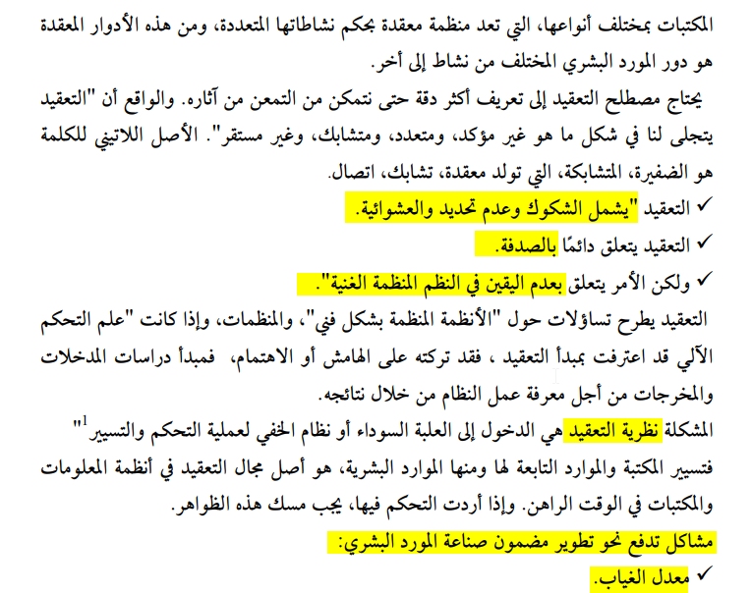

Slide 3
